Slide 1
NHIỆT NHIỆT CHÀO MỪNG
CÁC THẦY CÔ VỀ DỰ GIỜ THĂM LỚP 3E
Giáo viên : Vũ Thị Mỵ

Slide 2


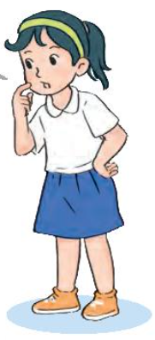
12 x 3 = ?
12 + 12 + 12 = ?
36
12 x 3 =
36

Slide 3
. 3 nhân 3 bằng 6, viết 6.
12
x
3
. 3 nhân 1 bằng 3, viết 3.
6
3
Vậy: 12 x 3 = 36

